Slide 1
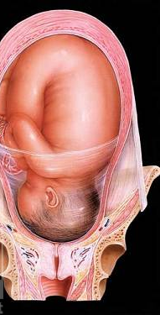
НЕВЫНАШИВАНИЕ БЕРЕМЕННОСТИ
профессор И.М.Арестова

Slide 2
Актуальность
Высокая частота неблагоприятных ближайших и отдаленных результатов для матери и для новорожденного
Частота невынашивания составляет в среднем от 10-12 % до 20-35% от общего количества беременностей
Каждая пятая желанная беременность прерывается досрочно, при этом в 15% случаев имеет место неразвивающаяся беременность или самопроизвольный выкидыш, в 5% случаев наступают преждевременные роды

Slide 3
Классификация невынашивания
Невынашивание беременности
- прерывание беременности в сроках от момента зачатия до 37 недель (259 дней)
Самопроизвольный выкидыш
- прерывание беременности с момента зачатия до 22 недель (153 дней)
Неразвивающаяся беременность
гибель эмбриона либо плода до срока 21 недели
разновидность - анэмбриония

Slide 4
Классификация невынашивания
Преждевременные роды
- роды, наступившие при сроке беременности от 22 до 37 недель беременности
Привычное невынашивание
- прерывание двух и более беременностей
Синдром потери плода
один или более самопроизвольных выкидышей в анамнезе
неразвивающаяся беременность в сроке 10 и более недель
мертворождение, неонатальная смерть
3 и более самопроизвольных аборта до 8 недель

Slide 5
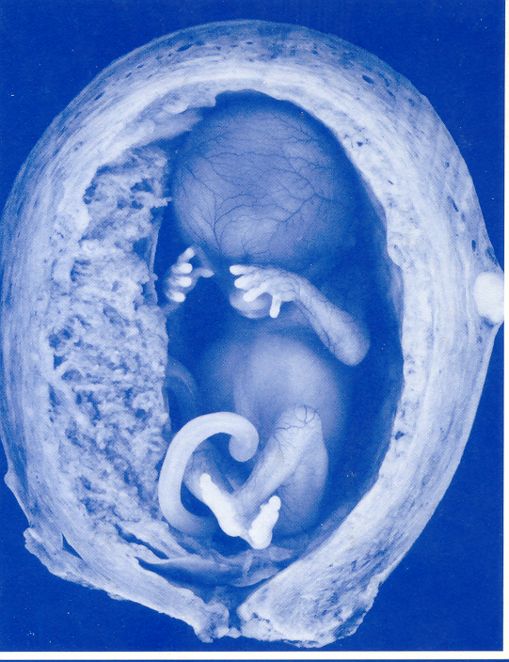
Причины
Генетические ( патологический кариотип у
одного из супругов, чаще всего в виде
сбалансированной транслокации, 3%).
Хромосомные аномалии приводят к прерыванию
беременности в I триместре
Инфекционные (27% в сруктуре
невынашивания)
Эндокринные (15%) причины
Иммунологические
(АФС, тромбофилии, резус-сенсибилизация,
сенсибилизация по другим системам, 9%)
Патология матки (пороки развития матки,
гипоплазия матки, миома, внутриматочные синехии,
5%)
Мужской фактор (при нарушениях сперматогенеза в виде тератозооспермии)
Экстрагенитальная патология (болезни сердечно-­сосудистой системы, почек; заболевания соединительной ткани
ИЦН
Осложнения, связанные с беременностью

Slide 6

Самопроизвольный выкидыш (аборт) – прерывание беременности с момента зачатия до 22 недель (153 дней), заканчивающееся рождением незрелого и нежизнеспособного плода, либо рождением плода массой менее 500 г

Slide 7

Классификация аборта
В зависимости от срока беременности аборты подразделяются на:
ранние (до 16 нед.)
поздние (от 16 до 22 нед.)
В зависимости от клинической формы:
угрожающий
начавшийся
аборт в ходу
неполный
полный
несостоявшийся
инфицированный
привычный аборт

Slide 8
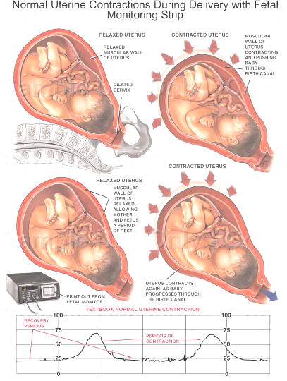
Патогенез
При самопроизвольных абортах любой из этиологических факторов приводит в конечном счете к усилению сократительной активности матки, отделению плодного яйца от стенки матки и его изгнанию
В I-м и начале II триместра (до завершения плацентации) плодное яйцо отделяется и выделяется из матки без вскрытия плодного пузыря
В более поздние сроки прерывание беременности происходит по типу родового акта

Slide 9

КЛИНИЧЕСКОЕ ТЕЧЕНИЕ АБОРТА
В зависимости от жалоб больной и клинических данных различают: угрожающий выкидыш, начавшийся выкидыш, аборт в ходу, неполный аборт, несостоявшийся аборт (missed abortion), индуцированный и привычный аборт
Угрожающий аборт
Ощущение тяжести или небольшие тянущие боли в низу живота и области крестца, при позднем аборте могут быть боли схваткообразного характера
Кровянистые выделения отсутствуют
Шейка матки не укорочена, внутренний зев закрыт
Тонус матки повышен
Величина матки соответствует сроку беременности
Отслойка плодного яйца не происходит

Slide 10

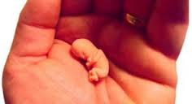
КЛИНИЧЕСКОЕ ТЕЧЕНИЕ АБОРТА
В зависимости от жалоб больной и клинических данных различают: угрожающий выкидыш, начавшийся выкидыш, аборт в ходу, неполный аборт, несостоявшийся аборт (missed abortion), индуцированный и привычный аборт
Угрожающий аборт
Для уточнения диагноза и контроля за течением беременности кроме общеклинических методов исследования целесообразно использование следующих тестов:
а) ректальная температура выше 37°С без препаратов — благоприятный признак (нередко сохраняется длительное время при неразвивающейся беременности)
б) уровень ХГ, ТБГ (трофобластический гликопротеин)
в) УЗИ

Slide 11

Угрожающий аборт
ЛЕЧЕНИЕ
Амбулаторное лечение угрозы выкидыша не проводится
Госпитализация при явлениях угрозы аборта, а также женщин группы риска в критические периоды беременности (8-12, 16-22, 26-28, 28-32 недель) и перед сроками, в которые произошло прерывание предыдущих беременностей
Физический и сексуальный покой
Психотерапия
Симптоматическое лечение: назначение растительных седативных препаратов (валериана 1 —2 табл. 3 раза в день, пустырник 1—2 табл. 3 раза в день, ново-пассид (1 дессертная ложка 3 раза в день). Альтернативным путем терапии может быть использование препарата магне-В6
Препарат магне-В6 назначается в дозе 4-6 таблеток в день. Режим приема может быть 2 таблетки ут­ром и 2 таблетки на ночь; а также 1 таблетка утром, 1 таблетка в обед и 2 таблетки на ночь. Длительность приема определяется самочувствием пациентки от 2 не­дель до практически всего срока беременности.

Slide 12


Угрожающий аборт
ЛЕЧЕНИЕ
Спазмолитическая терапия: но-шпа по 0,04 г 3 раза в сутки, свечи с папаверином гидрохлоридом 0,02 — 3—4 раза в сутки. В случае выраженности болей применяют но-шпу по 2,0 мл внутримышечно 2—3 раза в сутки, баралгин 2,0 мл внутримышечно
Витаминотерапия (витамин Е, аскорутин, фолиевая кислота, рибоксин)
Патогенетически обоснованная гормональная терапия проводится в зависимости от причин угрозы прерывания, гормональных показателей, срока беременности
Из немедикаментозных методов лечения применяют электросон или электроаналгезию, электрорелаксацию, иглорефлексотерапию, электрофорез магния
Обязательно проводят профилактику фетоплацентарной недостаточности (актовегин, эссенциале, курантил, витаминотерапия — дозы препаратов подбираются индивидуально)

Slide 13
КЛИНИЧЕСКОЕ ТЕЧЕНИЕ АБОРТА
В зависимости от жалоб больной и клинических данных различают: угрожающий выкидыш, начавшийся выкидыш, аборт в ходу, неполный аборт, несостоявшийся аборт (missed abortion), индуцированный и привычный аборт
Начавшийся аборт
Схваткообразные боли более выражены, чем при угрожающем
Плодное яйцо отслаивается на небольшом участке, поэтому величина матки соответствует сроку беременности
Кровянистые выделения из половых путей
Шейка матки сохранена, канал ее закрыт или слегка приоткрыт
При истмико-цервикальной недостаточности канал шейки матки бывает несколько расширен, поэтому болевые ощущения менее выражены или отсутствуют. Возможно подтекание околоплодных вод

Slide 14
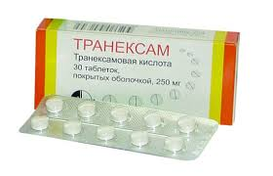
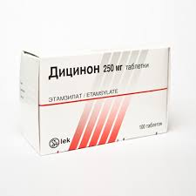
Начавшийся аборт
ЛЕЧЕНИЕ
Амбулаторное лечение начавшегося выкидыша не проводится
Комплекс лечения как при угрозе прерывания беременности
Для остановки кровотечения - препарат трансамин (транексамовая кислота, трансамча
Трансамин целесообразно вводить внутривенно-капельно 5,0 мл в 200,0 мл физиологического раствора 1—2 раза в день, можно внутримышечно 2,0 мл 2—3 раза в день. После остановки кровотечения -продолжать прием в виде таблеток еще 4—5 дней
Целесообразно назначение препарата дицинон (этамзилат) по 2,0 мл внутримышечно 2—3 раза в день, затем в таблетках по 250 мг 3 раза в день до полной остановки кровотечения
После остановки кровотечения для более быстрого рассасывания гематомы назначают вобэнзим по 3 драже 3 раза в день за 40 минут до еды до полного рассасывания гематомы

Slide 15

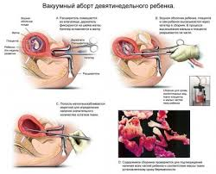
Аборт в ходу
КЛИНИЧЕСКОЕ ТЕЧЕНИЕ АБОРТА, ОКАЗАНИЕ ПОМОЩИ
Схваткообразные боли внизу живота
Выраженное кровотечение
Плодное яйцо находится в канале шейки
матки, нижний полюс его может выступать во влагалище
Неполный аборт
Плодное яйцо частично изгоняется из полости матки
Схваткообразные боли в низу живота
Кровотечение выраженное
Канал шейки матки раскрыт
Матка - величина ее меньше, чем должна быть при предполагаемом сроке беременности
ПОМОЩЬ
Абортцангом удаляются остатки плодного яйца, производят вакуум-аспирацию или кюретаж, назначается антибактериальная терапия, при необходимости - лечение постгеморрагической анемии

Slide 16
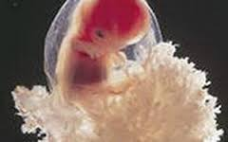
Несостоявшийся выкидыш (неразвивающаяся беременность, missed abortion)
КЛИНИЧЕСКОЕ ТЕЧЕНИЕ АБОРТА, ОКАЗАНИЕ ПОМОЩИ
Происходит гибель эмбриона (плода) без появления признаков угрожающего выкидыша
Клинически размеры матки меньше срока гестации
Не определяется сердцебиение плода
Уменьшаются субъективные признаки беременности
Могут быть периодически мажущие кровянистые выделения.
Диагноз подтверждается при ультразвуковом исследовании
ПОМОЩЬ
При сроке беременности до 12—14 недель возможно одномоментное удаление плодного яйца.
Для удаления погибшего плода во втором триместре беременности могут быть использованы специфические методы: внутривенное введение больших доз окситоцина по методу Гуртового Б.Л., интраамниотическое введение простагландина F2a, интравагинальное введение суппозиториев простагландина Е2.

Slide 17
Инфицированный (лихорадочный) аборт
При длительном течении самопроизвольного аборта (начинающегося, неполного) возможно проникновение микрофлоры из влагалища в полость матки с последующим развитием хориоамнионита, амнионита, эндометрита
В зависимости от степени распространения инфекции выделяют:
- неосложненный инфицированный (инфекция локализуется в матке) аборт
- осложненный инфицированный (инфекция не выходит за пределы малого таза) аборт
- септический (процесс принимает генерализованный характер) аборт

Slide 18
Истмико-цервикальная недостаточность
(ИЦН)
В структуре невынашивания во 2-м триместре беременности ИЦН в сочетании с генитальным инфантилизмом составляет 40%, а в 3-м триместре беременности ИЦН диагностируется в каждом третьем случае
На основании причины развития ИЦН выделяют:
- органическую (вторичную, посттравматическую) ИЦН
- функциональную ИЦН (обусловлена относительной и абсолютной гиперэстрогенией, различными формами гиперандрогении)
- врожденную ИЦН

Slide 19


Истмико-цервикальная недостаточность
(ИЦН)
Методы коррекции
При анатомической ИЦН - накладывают шов на внутренний зев шейки матки в различной модификации при сроке беременности 13-16 недель
Рекомендуется ношение влагалищных разгрузочных пессариев
С 16 недель беременности проводится токолитическая терапия (при любой форме ИЦН), снижающая сократительную способность матки (бета-адреномиметики — бриканил, гинипрал, партусистен)
Дородовая госпитализация осуществляется в 37—38 недель для снятия шва с шейки матки или удаления пессария

Slide 20
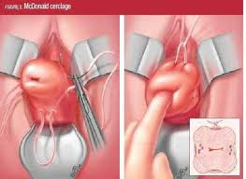
Истмико-цервикальная недостаточность
(ИЦН)
Методы коррекции
Хирургическая коррекция ИЦН обычно осуществляется в период от 13— 27 нед беременности
Предложены следующие методы хирургической коррекции ИЦН:
Метод зашивания шейки матки круговым кисетным швом по MacDonald
Круговой (подслизистый) шов по методу Любимовой А.И.
П-образные швы на шейку матки по методу Любимовой А.И. и Мамедалиевой Н.М.
В последние годы отдается предпочтение нехирургическим методам лечения ИЦН – введению акушерского пессария

Slide 21
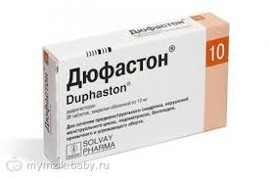
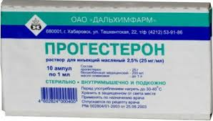
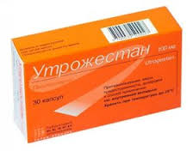
Гормональная терапия
Проводится под контролем содержания гормонов в
сыворотке крови, моче беременной и гормональной
кольпоцитограммы
Применение эстрогенов для гормонального гемостаза
на ранних сроках беременности без предыдущего
гемостазиологического обследования сомнительно
Гестагенные препараты:
- прогестерон по 10-25 мг на сутки
- утрожестан по 100 мг внутрь или влагалищный 2 раза в день (до 27 недель)
- дюфастон – 40 мг внутрь одномоментно, потом по 1 табл. (10 мг) 2-3 раза в сутки
Указанная гормональная терапия проводится до 12-16 недель беременности (до становления функции плаценты)
Исключением являются гестагенные препараты: дюфастон и утрожестан (могут применяться и в более поздние сроки)
При гиперандрогении надпочечного генезиса лечение кортикостероидами: преднизолон – по 1,25-5 мг, дексаметазон по 0,125-0,5 мг/сутки внутрь

Slide 22

ПРЕЖДЕВРЕМЕННЫЕ РОДЫ
Преждевременные роды —
роды, наступившие при
сроке беременности
от 22 до 37 недель беременности;
масса плода от 500 г до 2500 г
По рекомендации ВОЗ учет
перинатальной смертности
осуществляется с 22 недель
беременности при массе
плода 500 г и более

Slide 23
Классификация преждевременных родов
Преждевременные роды в 22—27 недель
масса плода от 500 до 1000 г
легкие плода незрелы, высокая перинатальная смертность
Преждевременные роды в 28—33 недели
масса плода от 1000 до 1800 г
возможна выжидательная тактика и пролонгирование беременности
Преждевременные роды в 34—37 недель
масса плода от 1900 до 2500 г
легкие плода практически зрелы,
пролонгирование беременности целесообразно

Slide 24
Классификация преждевременных родов
(по клиническому течению)
Угрожающие
- Пролонгирование беременности
Начинающиеся
- Возможно пролонгирование беременности
Начавшиеся
Тактически правильное ведение преждевременных родов

Slide 25
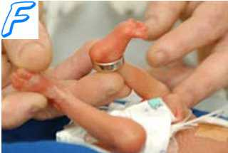
Клиническая картина преждевременных родов
Угрожающие преждевременные роды
характеризуются незначительными болями внизу
живота или в пояснице. При пальпации матки
выявляется повышенный тонус и возбудимость.
Сердцебиение плода не страдает.
При влагалищном исследовании изменений со
стороны шейки матки не находят
При начинающихся преждевременных родах
боли усиливаются, приобретают схваткообразный
характер. При влагалищном исследовании
обнаруживают укороченную или сглаженную
шейку матки. Нередко наблюдается излитие
околоплодных вод
Начавшиеся преждевременные роды
характеризуются регулярными схватками.
Раскрытие шейки матки составляет 4 см и более,
что свидетельствует о необратимости процесса
прерывания беременности

Slide 26
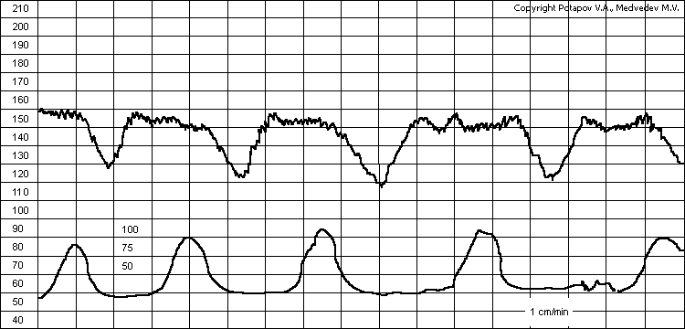
Диагностика преждевременных родов
Диагноз преждевременных родов основан на жалобах беременной и данных наружного и внутреннего акушерского исследований, данных гистерографии
10 минут
1
2
3

Slide 27
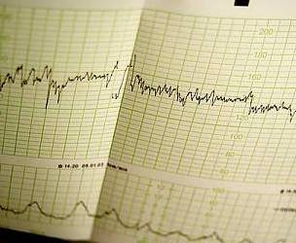
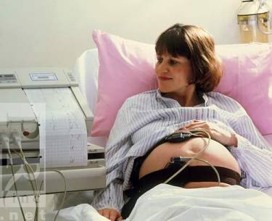
Тактика ведения преждевременных родов зависит от:
стадии течения (угрожающие, начинающиеся, начавшиеся)
срока беременности
состояния матери (соматические заболевания, поздний гестоз)
состояния плода (гипоксия плода, пороки развития плода)
состояния плодного пузыря (цел, вскрылся)
степени раскрытия шейки матки (до 4 см, более 4 см)
наличия и интенсивности кровотечения
наличия или отсутствия инфекции

Slide 28
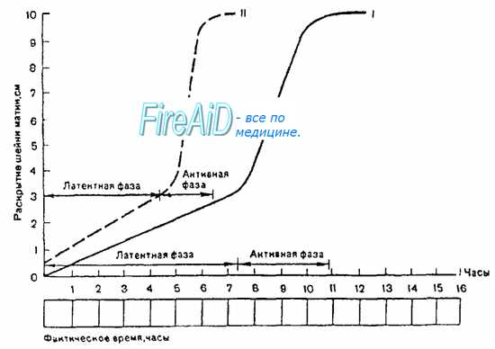
Осложнения преждевременных родов
Преждевременный разрыв плодных оболочек и излитие околоплодных вод
Слабость или чрезмерносильная родовая деятельность
Дискоординация родовой деятельности
Неправильные положения плода (тазовое, поперечное, косое)
Асфиксия плода в родах
Родовые травмы
Мертворождения

Slide 29
Лечение угрожаюших ПР
Беременным назначают препараты
валерианы и пустырника, тазепам, сибазон
Применяют спазмолитики (метацин, но-шпа,
папаверин), антипростагландины (индометацин),
антагонисты кальция (изоптин)
Для закрепления эффекта целесообразно
использовать сочетание индометацина с
электрофорезом магния (СМТ)
Терапию угрожающих преждевременных
родов внутривенным капельным введением 2%
раствора сульфата магния в дозе 200 мл
проводят в течение 1 часа ежедневно,
продолжительность лечения - 5—7 дней
Оптимально проводить электрорелаксацию
матки
Препараты токолитического действия — β-
адреномиметики (партусистен, бриканил,
алупент)

Slide 30
Лечение угрожаюших ПР – методика проведения токолитической терапии
Лечение токолитиками начинают с внутривенного введения 0,25 мг гинипрала, или 0,5 мг партусистена, или 0,5 мг алупента, или 1,0 мг ритодрина, разведенных в 400 мл реополиглюкина или физиологического раствора
Препараты вводят со скоростью 12-15 кап в течение 6-12 ч.
В дальнейшем переходят на оральное назначение таблетированных форм с постепенным снижением дозы по мере улучшения состояния

Slide 31
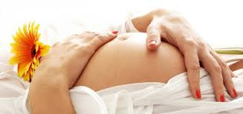
Противопоказания к проведению токолитической терапии
Разрыв плодного пузыря
Клинически проявляющаяся внутриматочная инфекция
Внутриутробная гибель плода
Преждевременная отслойка нормально расположенной плаценты
Сахарный диабет
Заболевания щитовидной железы
Сердечно-сосудистые заболевания

Slide 32
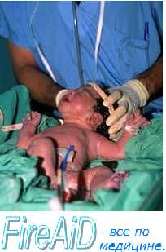
Профилактика РДС у новорожденного
Пренатальная стимуляция образования
сурфактанта в легочной ткани плода
оправдана с 24-й по 36–ю недели гестации
До 24 недель внутриутробного развития
стимуляция сурфактантной системы
неэффективна
После 34 недель профилактика РДС
нерациональна, так как к этому времени
сурфактантная система
достигает зрелости, а сами препараты,
используемые для профилактики,
небезопасны для плода

Slide 33
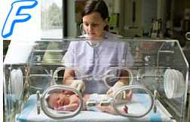
Профилактика РДС у новорожденного
Средства для медикаментозной стимуляции легких плода:
глюкокортикоиды
амброксола гидрохлорид (мукосольван, лазолван)
другие препараты (этимизол, эуфиллин; пирацетам, антиоксиданты) совместно с фосфолипидами (эссенциале, унитиол)
Из глюкокортикоидов препаратами выбора являются:
бетаметазон (разовая доза - 5 мл (20 мг); суточная доза - 25 мг)
дексаметазон (суточная доза - до 6 мг)
- преднизолон - таблетки по 5 мг; суспензия для инъекции по 1 мл ; раствор для инъекции в ампулах по 1 мл, которые содержат 30 мг активного вещества

Slide 34

Тактика ведения преждевременных родов
Основные принципы активной тактики ведения преждевременных родов
Начавшиеся преждевременные роды проводятся через естественные родовые пути под постоянным кардиомониторным наблюдением
Широкое использование спазмолитиков
Слабость родовой деятельности корригируется внутривенным введением простагландинов или окситоцина под тщательным контролем кардиотокографии
При стремительном или быстром течении показано использование токолитиков или магния сульфата
Профилактика гипоксии плода
Для предотвращения родового травматизма плода
период изгнания проводится без защиты
промежности, показана пудендальная анестезия или
перинеотомия
В последовом периоде проводят мероприятия по
профилактике кровотечений

Slide 35
Тактика ведения преждевременных родов
Течение и ведение родов
При нормальной продолжительности преждевременных родов имеется тенденция к увеличению скорости раскрытия шейки матки, которая в латентной фазе составляет 0,8 см/час, в активной — 3,5 см/час
В результате ускорения периода раскрытия шейки матки в динамике нормальных преждевременных родов происходит укорочение длительности как латентной (6 час), так и активной фаз родов (2 часа)
В родах проводится регулярно профилактика гипоксии плода введением глюкозы, аскорбиновой кислоты, сигетина, кокарбоксилазы каждые 2—3 часа в течение родов
Пособие оказывается без защиты промежности, с рассечением промежности
Принимается ребенок на специальную подставку, на уровне промежности матери, теплые пеленки
Отделение его от матери целесообразно проводить в течение первой минуты после рождения
Приступать к реанимационным мероприятиям следует бережно, осторожно, лучше в кювезе

Slide 36
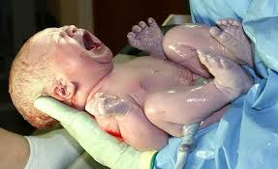
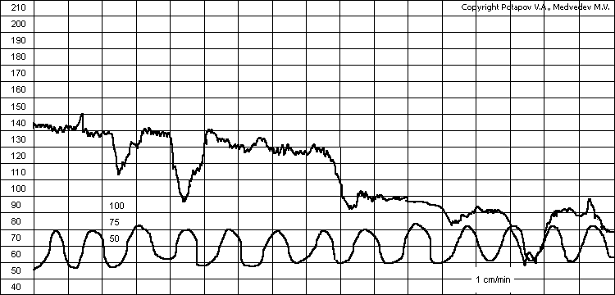
Тактика ведения преждевременных родов
Течение и ведение родов
Коррекция нарушения сократительной деятельности при быстрых преждевременных родах проводится внутривенным капельным введением партусистена (0,5 мг партусистена в 250—300 мл 0,9% физиологического раствора хлорида натрия)
При дискоординированной родовой деятельности эта доза также являляется достаточной для ее нормализации
При чрезмерно активной родовой деятельности дозу партусистена увеличиваают до 1,2 —3,0 мкг/мин, т.е. до 40 капель в минуту
Токолиз прекращается при открытии шейки матки 8—9 см, т.е. за 30—40 минут до предполагаемых родов
В последовом и раннем послеродовом периодах следует проводить профилактику кровотечения путем введения метилэргометрина 1,0 или окситоцина 5 ЕД в 300 мл физиологического раствора

Slide 37
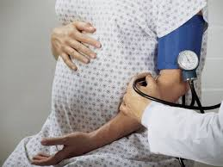
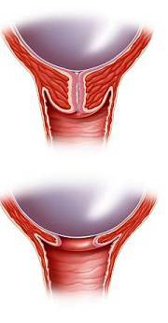
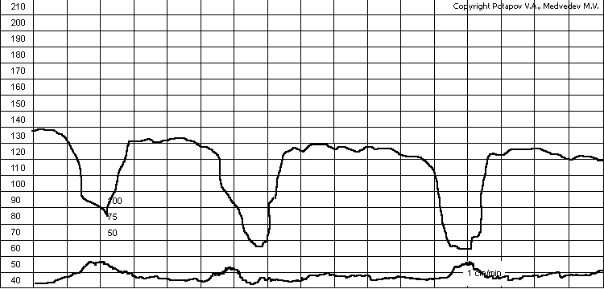
Тактика ведения преждевременных родов
Течение и ведение родов
Слабость родовой деятельности диагностируется по уменьшению частоты, длительности, интенсивности схваток и замедлении скорости раскрытия шейки матки
Введение стимулирующих маточные сокращения средств при преждевременных родах проводится осторожно после предоставления женщине отдыха
Наиболее эффективным методом родостимуляции является сочетанное применение окситоцина 2,5 ЕД и простагландина F 2α в дозе 2,5 мг в 500,0 мл раствора натрия хлорида изотонического
Введение утеротонических средств продолжается до нормализации сократительной деятельности матки 1 —2 часа затем
При тазовом предлежании плода ручное пособие следует оказывать очень осторожно, используя приемы классического пособия

Slide 38
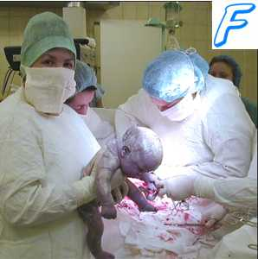
Кесарево сечение при преждевременных родах
Кесарево сечение до 34 недель гестации проводится по жизненным показаниям со стороны матери
Родоразрешение путем кесарева сечения при преждевременных родах осуществляют по строгим показаниям:
- предлежание плаценты
- преждевременная отслойка нормально расположенной плаценты
- эклампсия
В интересах плода в эти сроки гестации может быть поставлен вопрос об операции при осложненном течении родов:
в тазовом предлежании
при поперечном, косом положении плода
у женщин с отягощенным акушерским анамнезом (бесплодие, невынашивание)

Slide 39

Благодарю за внимание!
Free Powerpoint Templates

